Slide 2
Fakulta veterinárního lékařství

Slide 3
Fakulta veterinárního lékařství
VETERINÁRNÍ A FARMACEUTICKÁ UNIVERZITA BRNO
FAKULTA VETERINÁRNÍHO LÉKAŘSTVÍ

Slide 4
Fakulta veterinárního lékařství
Vysoká škola zvěrolékařská založena v r. 1918 jako první VŠ v nově vzniklém Československu
1991 založena Farmaceutická fakulta
Od 1.1.1995 – Veterinární a farmaceutická univerzita Brno
1990 - vznik dvou fakult:
Fakulta veterinárního lékařství
Fakulta veterinární hygieny a ekologie

Slide 5
Fakulta veterinárního lékařství
Akreditovaný magisterský studijní program:
Veterinární lékařství - titul MVDr.
Veterinary Medicine - titul MVDr.
základní předměty
předměty chovu
preklinické disciplíny
klinické předměty
Akreditovaný doktorský studijní program:
- titul Ph.D.
14 oborů, z toho 5 v AJ

Slide 6
Fakulta veterinárního lékařství
 | 1 | 2 | 3 | 4 | 5 | 6 | CELKEM
Č-MPS | 130 | 121 | 135 | 135 | 146 | 175 | 842
A-MPS | 50 | 34 | 34 | 30 | 16 | 20 | 184
DSP | 18 | 14 | 20 | 18 |  |  | 70

Slide 7
Fakulta veterinárního lékařství

Slide 8
Fakulta veterinárního lékařství

Slide 9
Fakulta veterinárního lékařství

Slide 10
Fakulta veterinárního lékařství

Slide 11
Fakulta veterinárního lékařství Studijní a informační centrum + knihovna

Slide 12
Fakulta veterinárního lékařství

Slide 13
Fakulta veterinárního lékařství

Slide 14
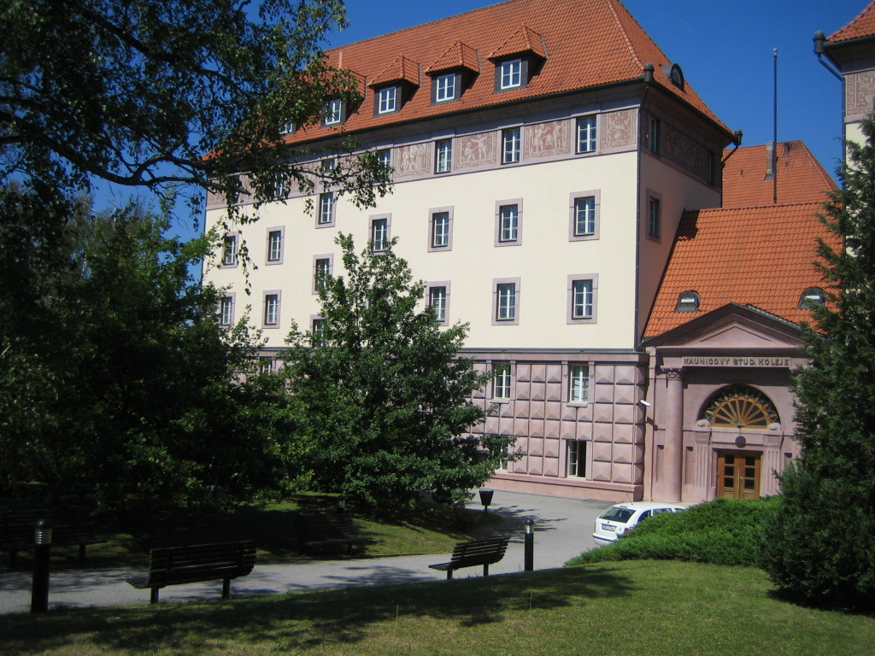
Fakulta veterinárního lékařství Ubytování

Slide 15
Fakulta veterinárního lékařství
V Evropě 98 fakult veterinárního lékařství
- 57 fakult - hodnoceno,
- 37 fakult – hodnoceno pozitivně
2004 – reevaluace FVL
- Asociace evropských veterinárních škol
- Federace evropských veterinárních lékařů
2013 – nová evaluace
1996 - mezinárodní evaluace FVL

Slide 16
Fakulta veterinárního lékařství
nové curriculum
Akademický rok 2012/2013

Slide 17
Fakulta veterinárního lékařství
1. - 5. rok studia:
klasický typ výuky
nově u klinických předmětů DOS
rozšíření nabídky PVP, a VP
6. rok studia:
výuka v blocích
Dílčí státní rigorózní zkoušky

Slide 18
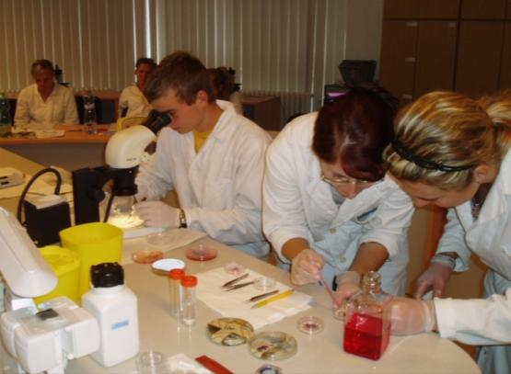
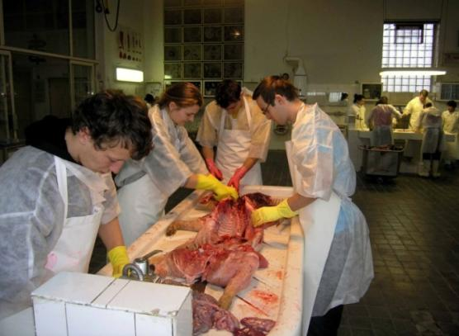
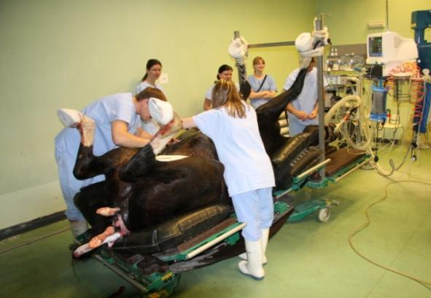
Fakulta veterinárního lékařství

Slide 19
Fakulta veterinárního lékařství

Slide 20
Fakulta veterinárního lékařství

Slide 21
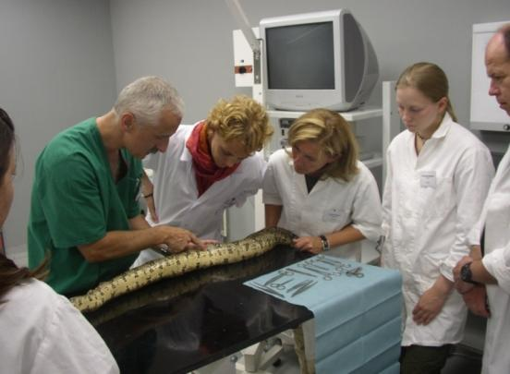
Fakulta veterinárního lékařství

Slide 22
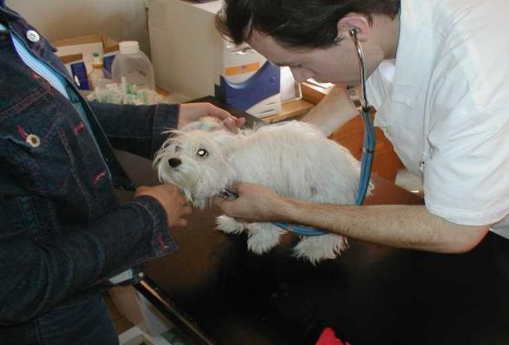
Fakulta veterinárního lékařství

Slide 23
Fakulta veterinárního lékařství

Slide 24
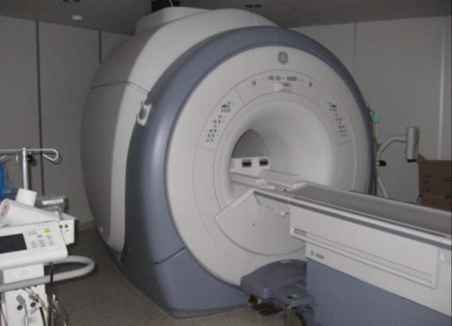
Fakulta veterinárního lékařství

Slide 25
Fakulta veterinárního lékařství

Slide 26
Fakulta veterinárního lékařství

Slide 27
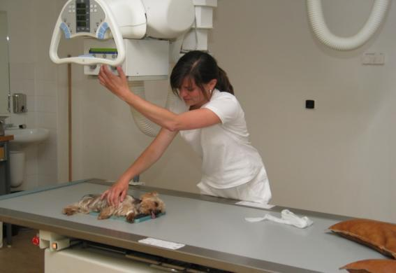
Fakulta veterinárního lékařství

Slide 28
Fakulta veterinárního lékařství

Slide 29
Fakulta veterinárního lékařství Profesní příležitosti pro absolventy
soukromá veterinární praxe
potravinářský průmysl, hygiena a technologie potravin
akademická kariéra (převážně u Ph.D.)
diagnostika, výzkumné instituce a laboratoře
státní veterinární správa
farmaceutické firmy

Slide 30
Fakulta veterinárního lékařství Přijímací řízení
Pro akademický rok 2012/2013 se počítá s přijetím
120 - 160 uchazečů v českém MSP
Pozvánka k přijímací zkoušce 4 týdny před jejím konáním
Mimoškolní aktivity dodat do 31.5.2014
Termín pro podání přihlášky: do 28.2. 2014
Termíny přijímací zkoušky: 24. - 26. 6. 2014 (3. 7. 2014 náhradní termín)

Slide 31
Fakulta veterinárního lékařství Přijímací řízení
Přijímací řízení
prospěch z předchozího studia
středoškolské aktivity
– středoškolská odborná činnost,
olympiády, publikace, jazykové zkoušky
přijímací zkoušky z biologie a chemie

Slide 32
Fakulta veterinárního lékařství Přijímací řízení
Biologie: celkem 37 otázek - za správnou odpověď 1 bod – max. 37 bodů
- ještě prospěl/a – 18 bodů
Celkem maximální počet bodů za testy: 74
Chemie: celkem 17 otázek - bodovaných 1-3 body – max. 37 bodů
- ještě prospěl/a – 18 bodů

Slide 33
Fakulta veterinárního lékařství Přijímací řízení
Bodové hodnocení prospěchu ze střední školy
Max. počet bodů za prospěch (při průměru do 1,25): 20
Max. počet bodů za maturitu: 20
Max. počet bodů za 1.- 4. ročník a maturitu (při průměru 1,00): 134

Slide 34
Fakulta veterinárního lékařství Přijímací řízení
Celkový max. počet bodů za prospěch ze střední školy: 40, resp. 134
Max. počet bodů, které lze získat v rámci celého přijímacího řízení 134
Bodové hodnocení mimoškolních aktivit studentů: max. počet bodů 20

Slide 35
Fakulta veterinárního lékařství
www.vfu.cz

Slide 36
Fakulta veterinárního lékařství DĚKUJI ZA POZORNOST

